Slide 1
Total Meltdown
CVE-2018-1038
由 Ulf Frisk 披露 https://twitter.com/ulffrisk/status/1042495988806631430
只影响 Windows 7 SP1 和 Windows Server 2008 R2 SP1
和 Meltdown 直接关系
允许任意进程读写任意物理内存

Slide 2

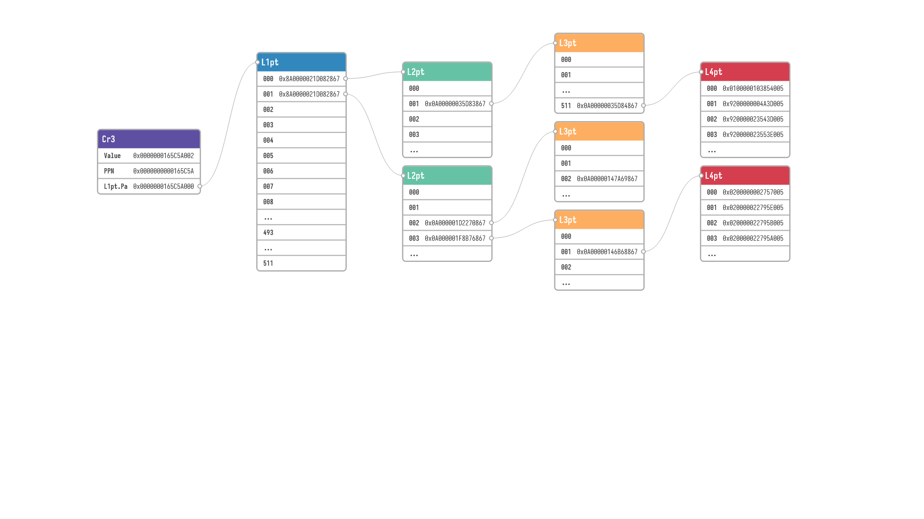
U/S=1

Slide 3
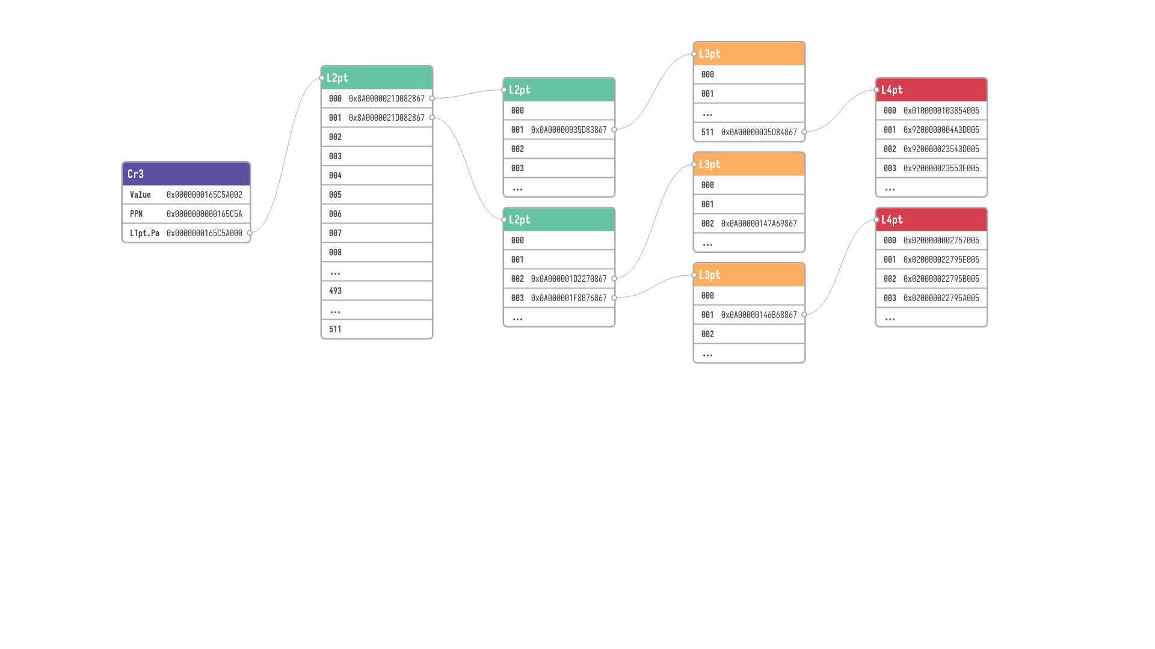

VPN1
U/S=1
 |  |  |  |  |  | VPO
L1pt.Va= | SEXT | VPN1 | VPN2 | VPN3 | VPN4 | 0
 |  | VPN1 | VPN2 | VPN3 | VPN4 | VPO
L1pt.Va= | SEXT | 493 | 493 | 493 | 493 | 0
L1pt.Va= | SEXT | VPN1 | VPN2 | VPN3 | VPN4 | VPO

Slide 4
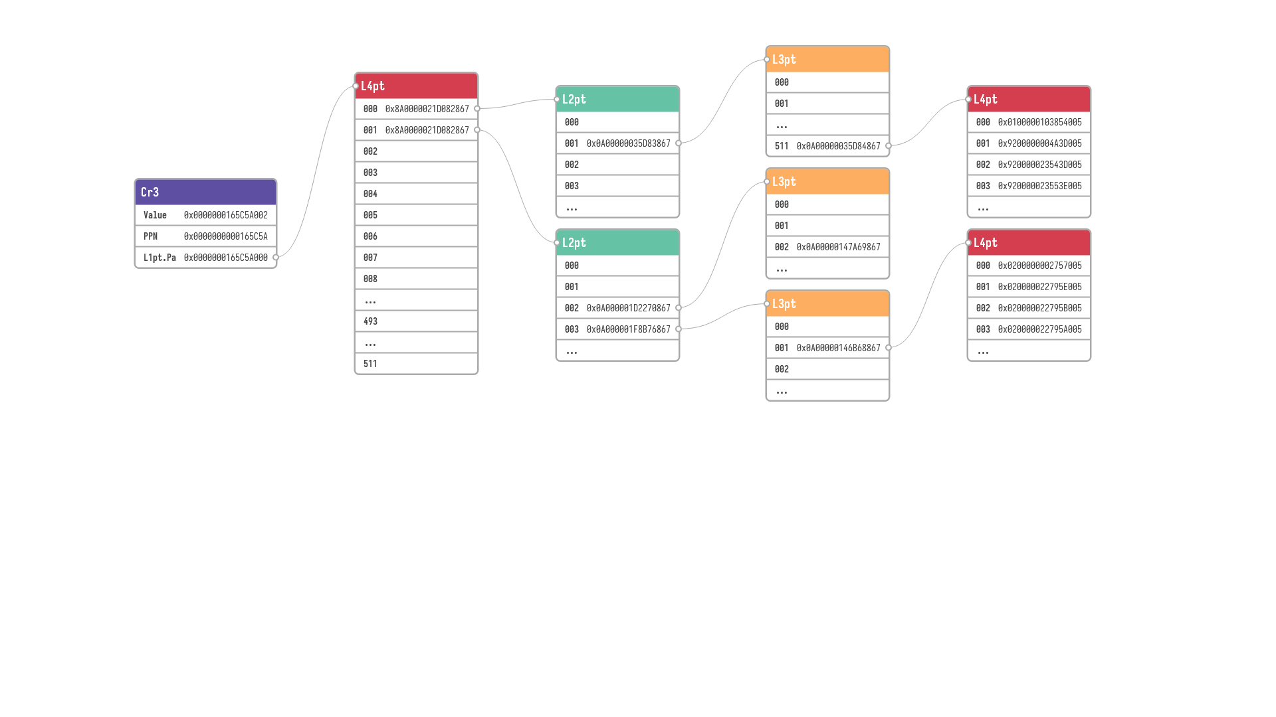
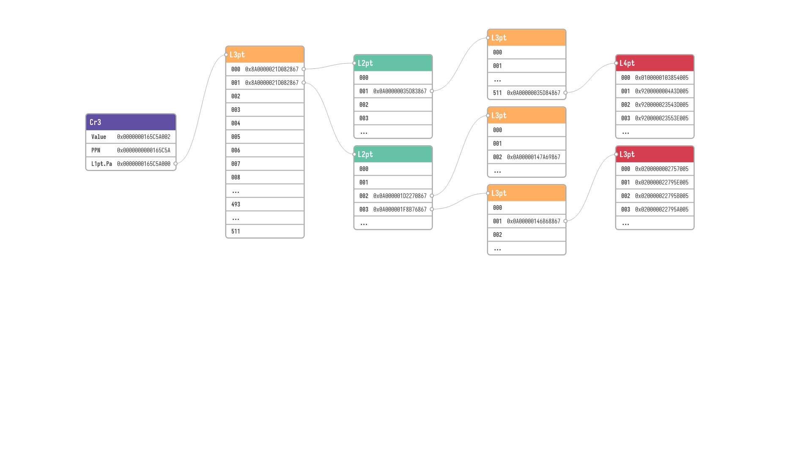
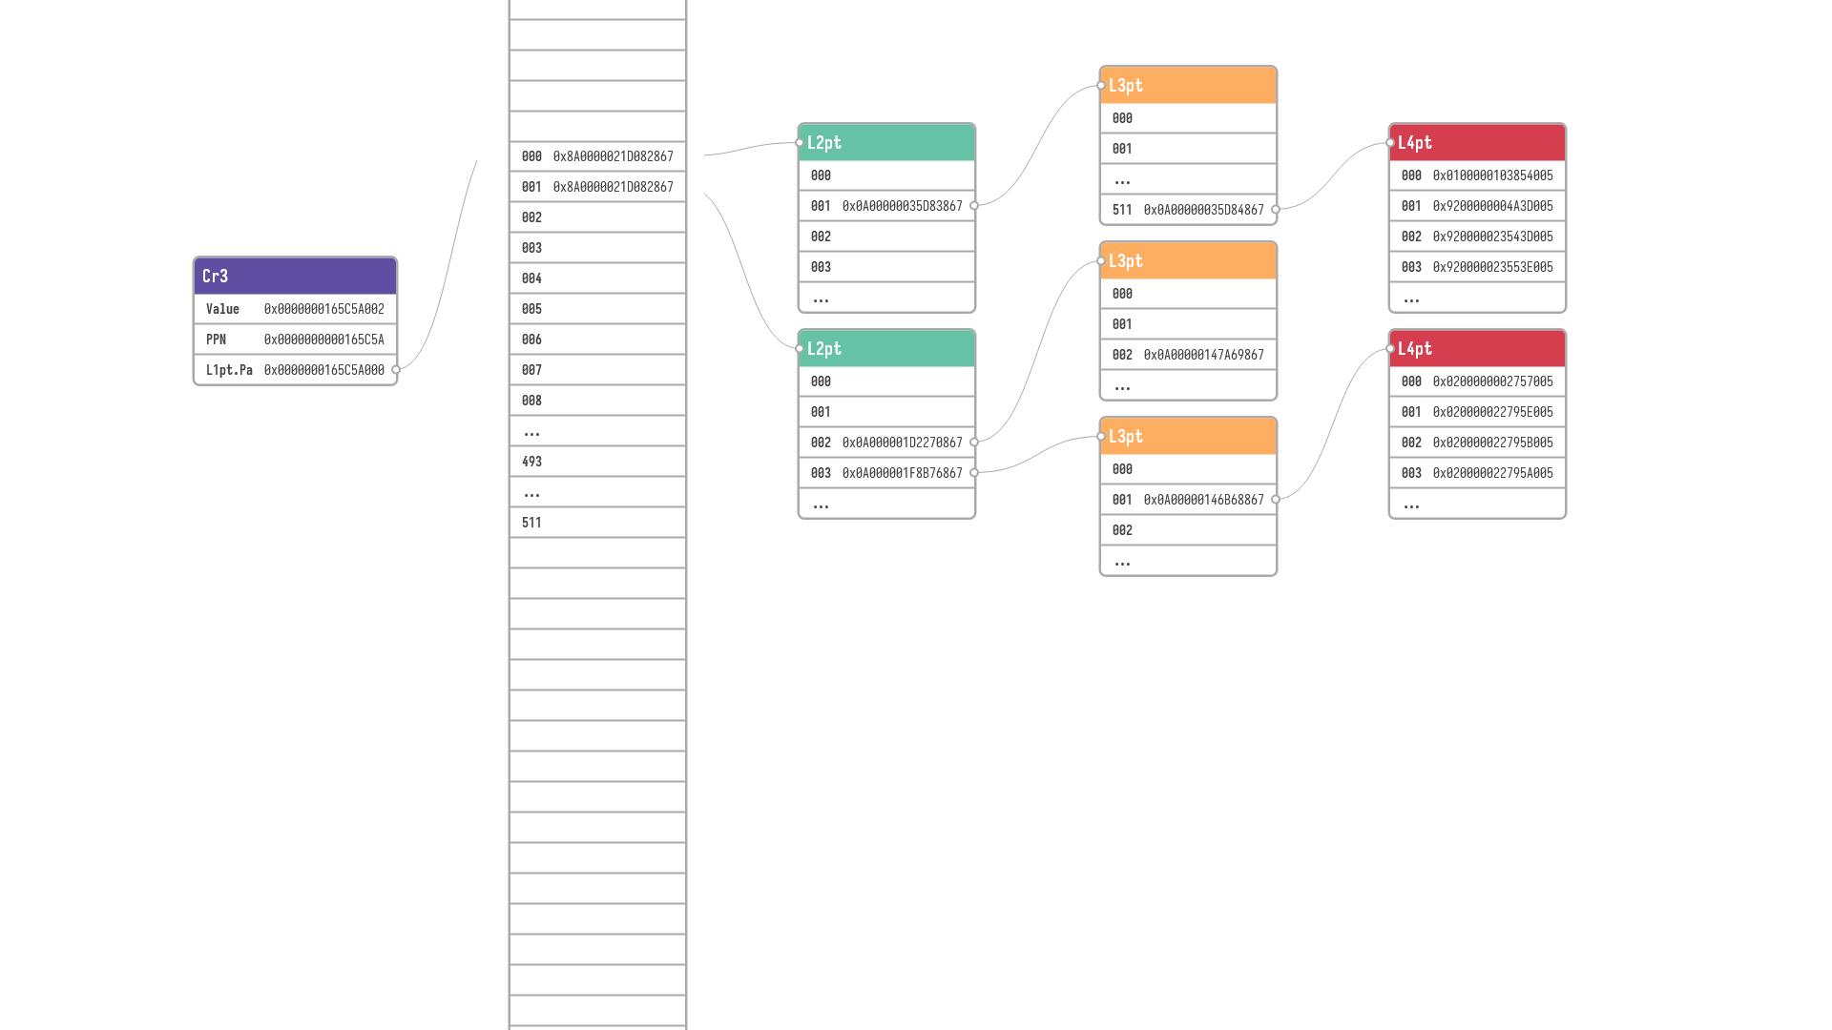
PPN+VPO
VPN4
VPN1
VPN2
VPN3
U/S=1
R/W=1
 |  | VPN1 | VPN2 | VPN3 | VPN4 | VPO
L1pt.Va= | SEXT | 493 | 493 | 493 | 493 | 0

Slide 5



